Slide 1


Introducción a la Ciencia de Datos
Maestría en Ciencias de la Computación
Dr. Irvin Hussein López Nava
Notes:
https://github.com/e-alizadeh/data-science-blog/blob/master/notebooks/intro_to_dtw.ipynb
https://rtavenar.github.io/blog/dtw.html

Slide 2
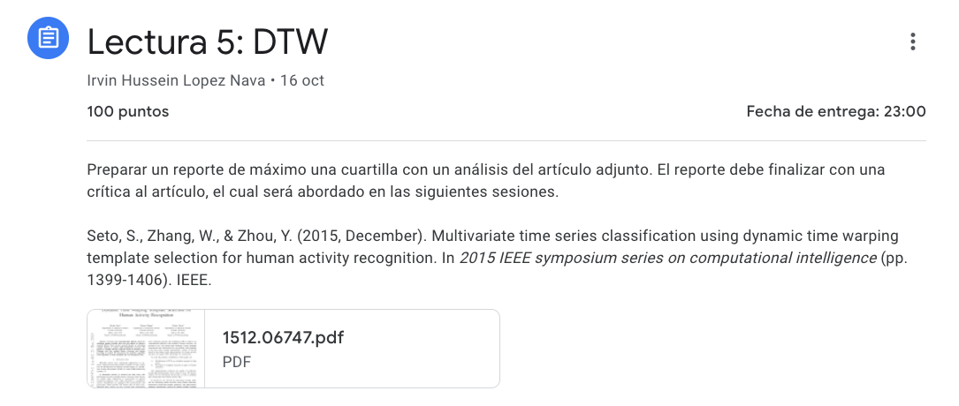

Slide 3
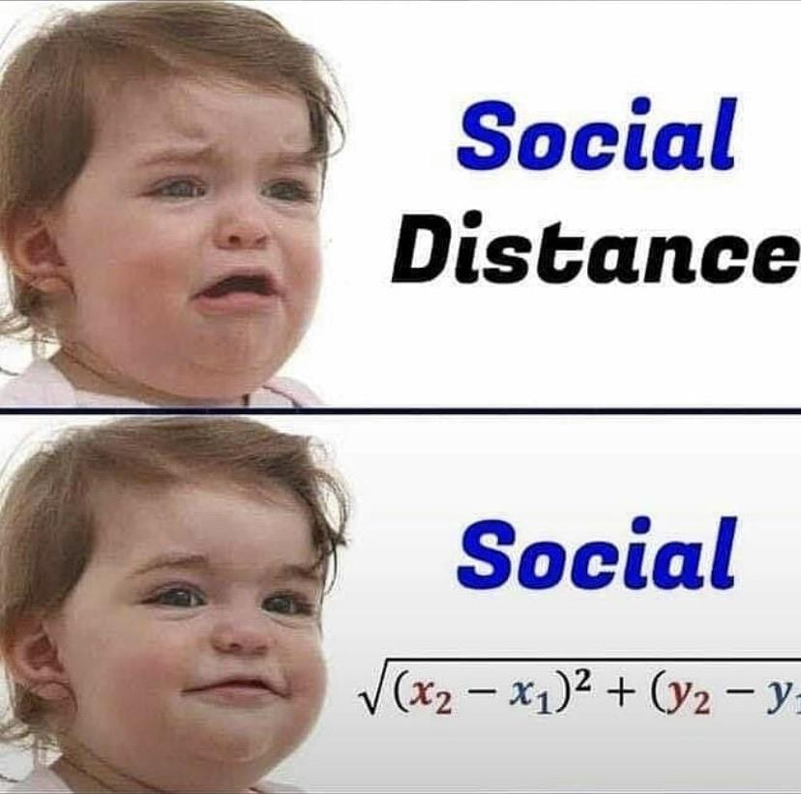

Slide 4


07
Clasificación de series de tiempo

Slide 5
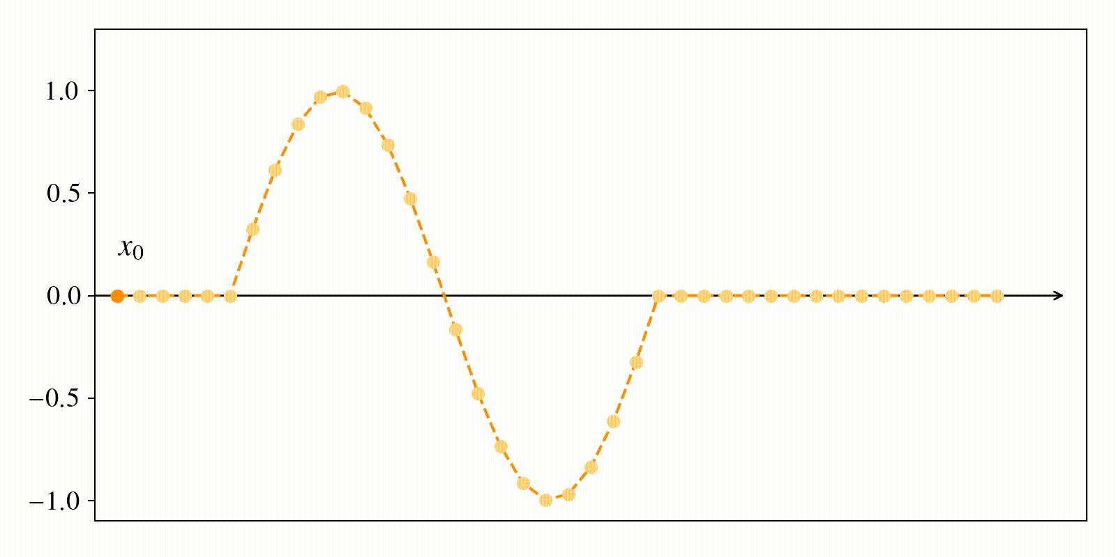

Slide 6
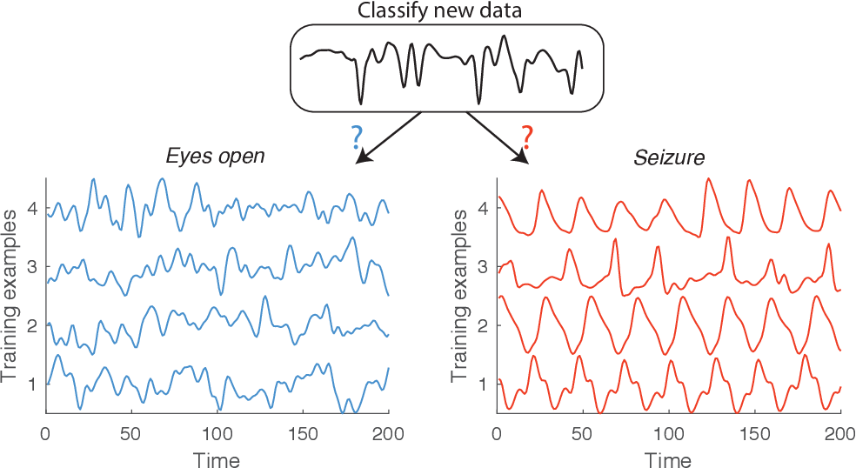
Clasificación temporal
El esquema de clasificación temporal (basado en plantillas) consiste en comparar la similitud de las señales entre ellas.
Se toman como modelos, o plantillas, las señales etiquetadas.
Se asigna el valor de clase al modelo con mayor similitud.

Slide 7
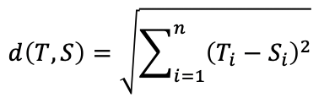
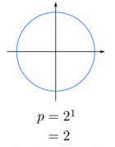
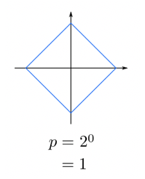
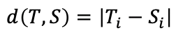
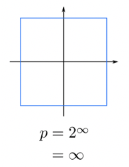
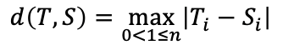
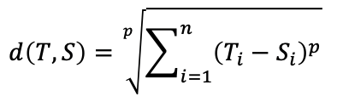
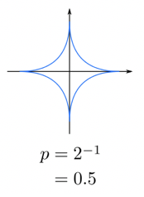
Métricas de distancia
Una forma de comparar series de tiempo es a partir de medidas de distancia. Sean 𝑇 y 𝑆 dos series de tiempo de longitud 𝑛, y 𝑇_{𝑖} y 𝑆_{𝑖} el 𝑖th valor de 𝑇 y 𝑆, respectivamente.
Distancia Euclidiana (L₂ norm)
Distancia Manhattan (L₁ norm)
Distancia Chebyshev (L∞ norm)
Distancia Minkowski (L_{p} norm)

Slide 8
Distancia Euclidiana
Es la suma de las distancias cuadradas desde cada punto n en una serie de tiempo hasta el punto n en la otra.
Esta distancia y sus variantes presentan varios inconvenientes:
Compara solo series de tiempo de la misma longitud.
Si dos series de tiempo son idénticas, pero una se desplaza ligeramente a lo largo del eje del tiempo, entonces la distancia euclidiana puede considerar que las señales son muy diferentes entre sí.
Presenta problemas con outliers o ruido.
Es muy sensible con respecto a las seis transformaciones de señal: desplazamiento, escalado de amplitud uniforme, escalado de tiempo uniforme, escalada bi-uniforme, distorsión de tiempo y escalado de amplitud no uniforme.

Slide 9
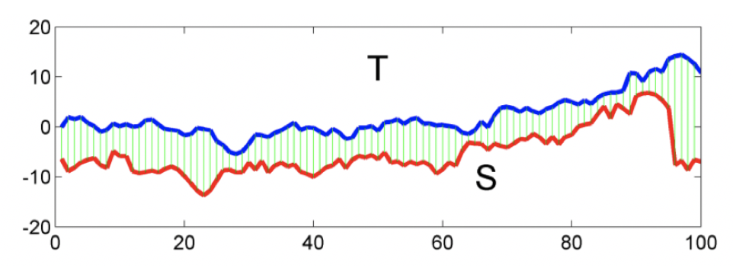
Distancia Euclidiana

Slide 10
7.1 Dynamic time warping

Slide 11

¿Qué es el
Alineamiento dinámico del tiempo?

Slide 12
Definiciones
ChatGPT
Wikipedia
Gemini
Es una técnica utilizada en el procesamiento de señales, reconocimiento de patrones y minería de datos para comparar y alinear secuencias temporales o series de tiempo que pueden variar en velocidad y duración.
Es un algoritmo para medir la similitud entre dos secuencias temporales, que pueden variar en velocidad. Se podrían detectar similitudes al caminar, incluso si una persona camina más rápido que otra, o si hubo aceleraciones y desaceleraciones durante una observación.
Es un algoritmo de aprendizaje no supervisado que se utiliza para comparar dos secuencias temporales. Permite que las secuencias de diferentes longitudes se alineen de manera óptima, incluso si las secuencias tienen diferentes velocidades o ritmos.
https://chat.openai.com/
https://en.wikipedia.org/wiki/Dynamic_time_warping
https://gemini.google.com/

Slide 13
¿Qué es DTW?
El algoritmo de Deformación Temporal Dinámica (DTW) proporciona una mayor robustez al cálculo de similitud entre series temporales.
Este método permite comparar series temporales de diferente longitud, ya que reemplaza la comparación punto a punto utilizada en la distancia euclidiana por una comparación muchos-a-uno (y viceversa).
La principal característica de esta medida de distancia es que permite reconocer formas similares, incluso si presentan transformaciones de señal, como desplazamientos y/o escalamientos.

Slide 14
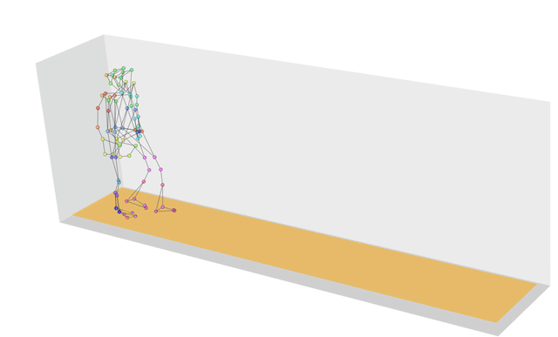
Ejemplo de DTW
Este algoritmo proporciona mediciones de distancia intuitivas entre señales al ignorar los cambios globales y locales en la dimensión del tiempo.

Slide 15
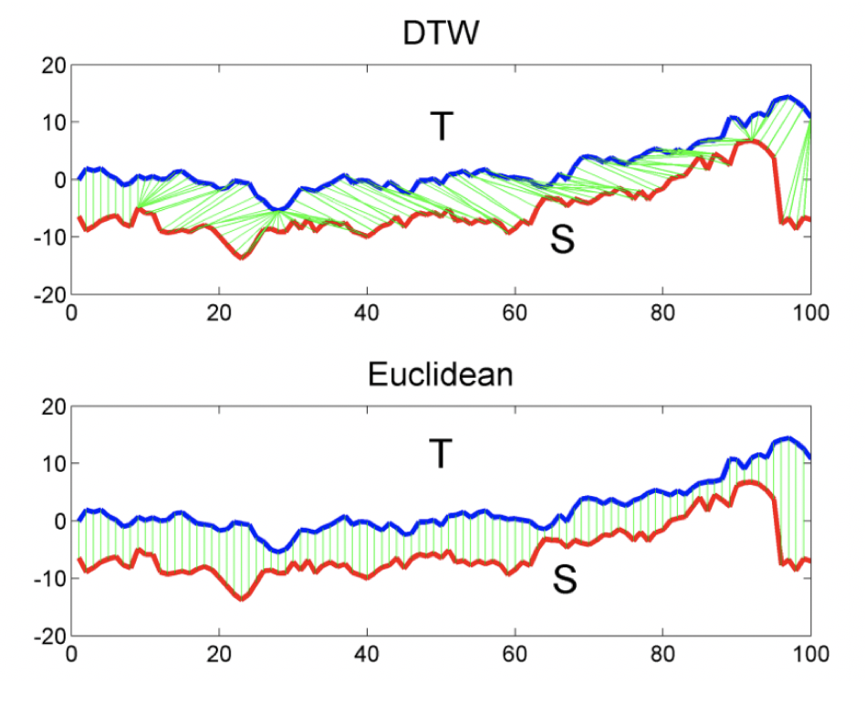
DTW vs Distancia Euclidiana

Slide 16
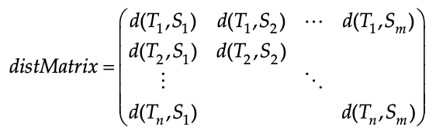
Matriz de distancia
Dadas dos series de tiempo 𝑇 = {𝑡₁, 𝑡₂, …, 𝑡_{𝑛}} y 𝑆 = {𝑠₁, 𝑠₂, …, 𝑠_{𝑚}} de longitud 𝑛 y 𝑚, respectivamente, un alineamiento del método DTW usa la información contenida en una matriz de distancia 𝑛×𝑚:
donde distMatrix(i, j) corresponde a la distancia del i-ésimo punto de 𝑇 y el j-ésimo punto de 𝑆, d(𝑇_{i}, 𝑆_{j}), con 1 ≤ i ≤ n y 1 ≤ j ≤ m.

Slide 17
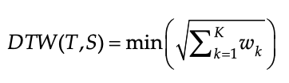
Warping path
El objetivo de DTW es encontrar el camino de alineamiento (warping path) 𝑊 = {𝑤₁, 𝑤₂, …, 𝑤_{𝑘}, …, 𝑤_{𝐾}} de elementos contiguos en 𝑑𝑖𝑠𝑡𝑀𝑎𝑡𝑟𝑖𝑥, de manera que minimice la siguiente función:

Slide 18
Warping path
El camino de alineamiento o deformación está sujeto a varias restricciones. Dados w_{k} = (i, j) y w_{k-1} = (i', j') con i, i' ≤ n y j, j' ≤ m:
Condiciones de frontera: w₁ = (1, 1) y w_{K} = (n, m). El camino debe comenzar en el primer punto de ambas series temporales y terminar en el último punto de ambas series temporales.
Continuidad: i-i' ≤ 1 y j-j' ≤ 1. El camino debe avanzar de un punto a otro adyacente en ambas dimensiones. No puede saltar puntos.
Monotonía: i-i' ≥ 0 y j-j' ≥ 0. El camino debe avanzar hacia adelante en el tiempo en ambas series temporales. No puede retroceder en el tiempo.

Slide 19
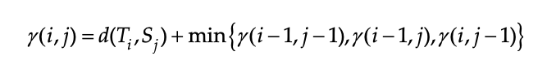
Warping path
Se crea una matriz de distancia acumulativa ϒ de la misma dimensión que 𝑑𝑖𝑠𝑡𝑀𝑎𝑡𝑟𝑖𝑥, para almacenar en la celda (𝑖, 𝑗) el siguiente valor:
El último elemento del warping path, 𝑤_{𝐾}, corresponde a la distancia calculada con el método DTW.
La complejidad general del método depende del cálculo de todas las distancias en la matriz distMatrix, que es O(nm).

Slide 20
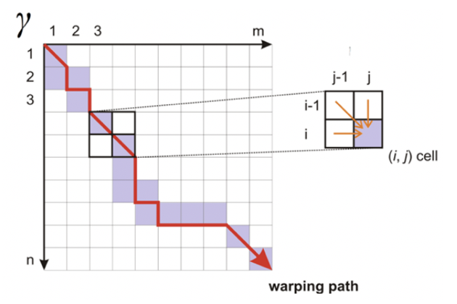
Warping path

Slide 21
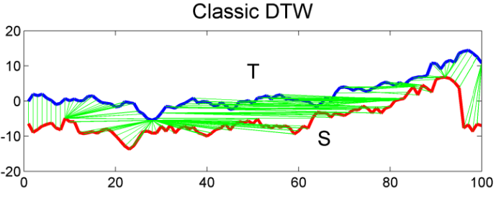
Restricción
En muchos casos, este método puede llevar a efectos no deseados.
Un ejemplo es cuando un gran número de puntos de una serie temporal T se asigna a un solo punto de otra serie temporal S.

Slide 22
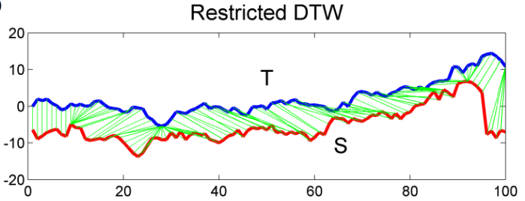
Restricción
Una forma de superar este problema es restringir el warping path de tal manera que tenga que seguir una dirección a lo largo de la diagonal.

Slide 23
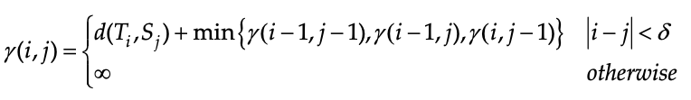
Restricción
Para ello se restringe el camino imponiendo que la recursión se detenga a cierta profundidad, representada por un umbral δ.
Entonces, la matriz de distancia acumulada γ se calcula como:

Slide 24
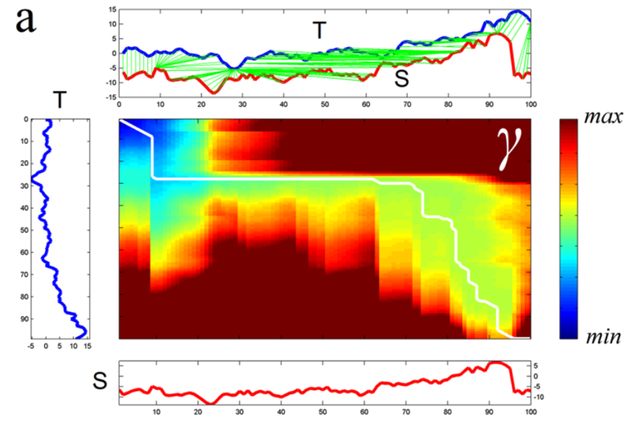
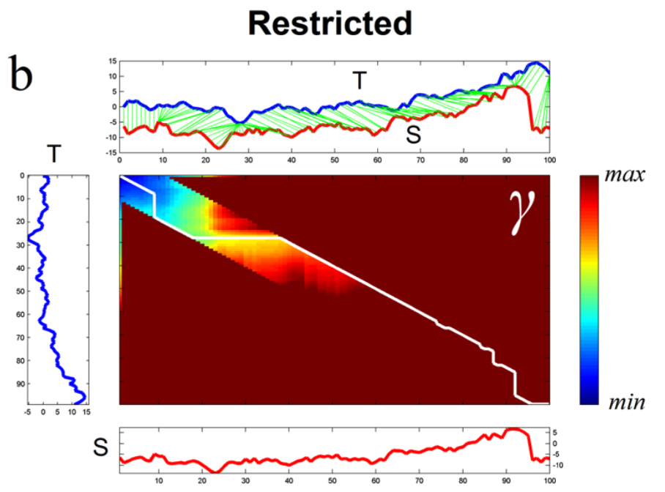
Classic vs restricted implementation

Slide 25
Restricción
La restricción previa (δ = 10), además de limitar asignaciones extremas, permite acelerar el cálculo de la distancia DTW.
Se almacenan distancias que estén a lo mucho δ posiciones alejadas (en dirección horizontal y vertical) de la diagonal de la matriz distMatrix.
Esto reduce la complejidad computacional a O((n + m)δ).
Esta restricción se conoce como banda de Sakoe-Chiba, y se clasifica como una restricción global.
Otra restricción global muy común es el paralelogramo de Itakura.

Slide 26
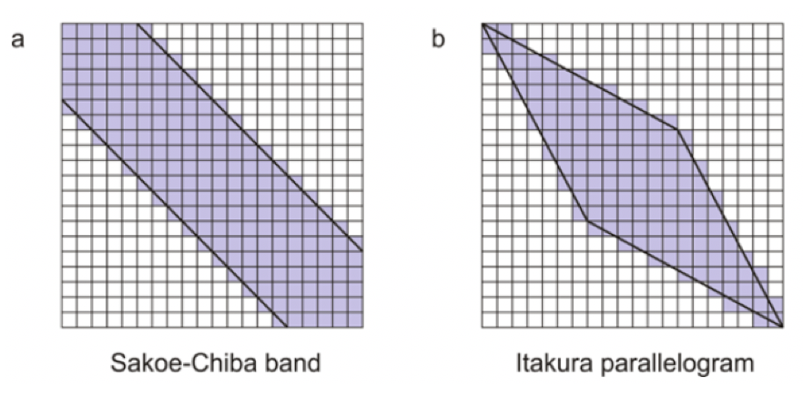
Restricciones globales

Slide 27
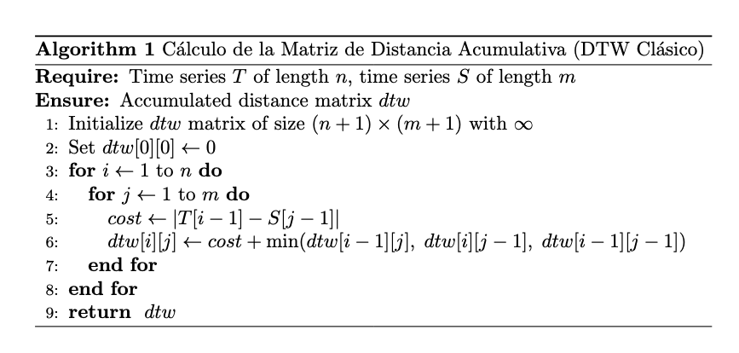

Slide 28
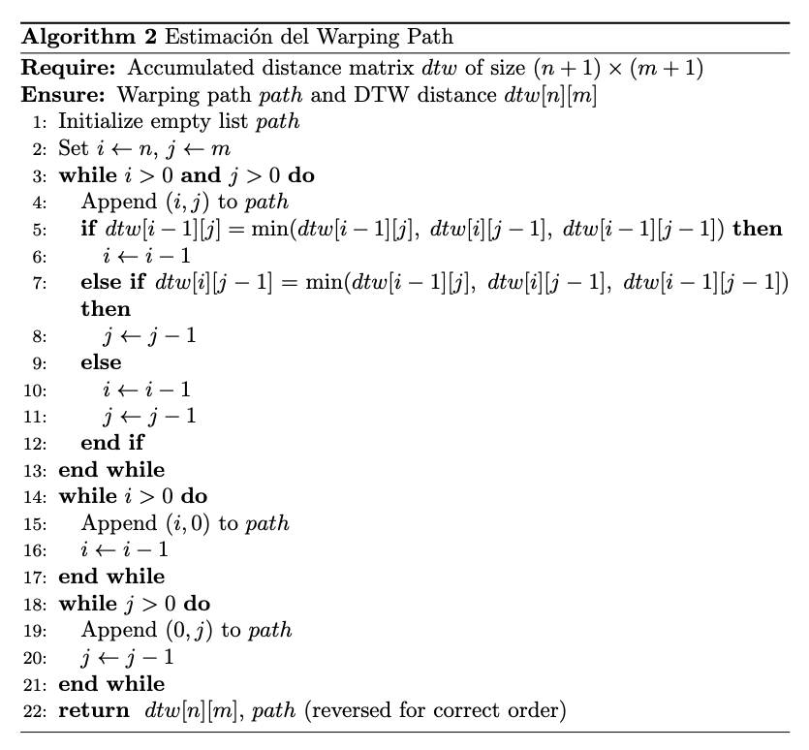

Slide 29
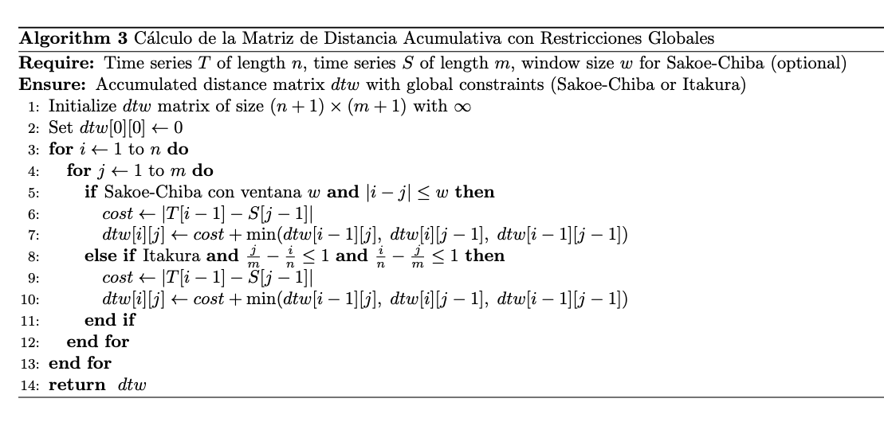

Slide 30
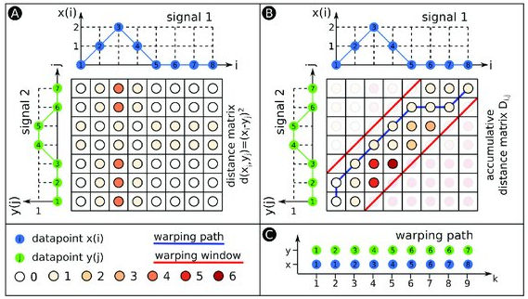
Ejemplo de implementación

Slide 31
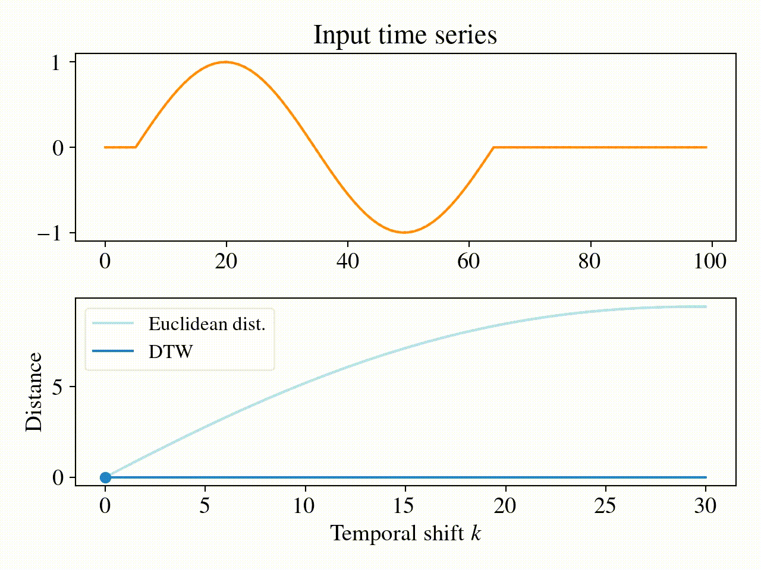
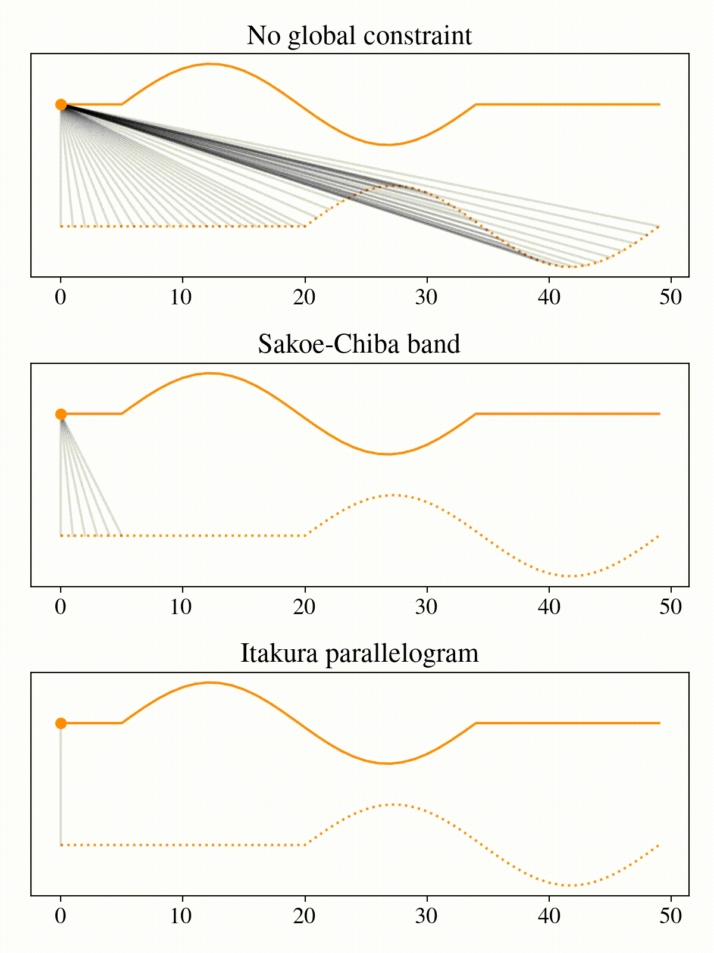
En resumen

Slide 32
Algunas aplicaciones
Reconocimiento de voz: se utiliza para comparar patrones de voz, en especial cuando las velocidades de habla varían entre diferentes hablantes.
Reconocimiento de gestos: se puede aplicar para comparar y alinear gestos en sistemas de seguimiento de movimiento.
Reconocimiento de escritura a mano: Puede utilizarse para comparar trazos de escritura a mano, especialmente cuando las velocidades de escritura varían entre diferentes individuos.

Slide 33
Clasificación

Slide 34
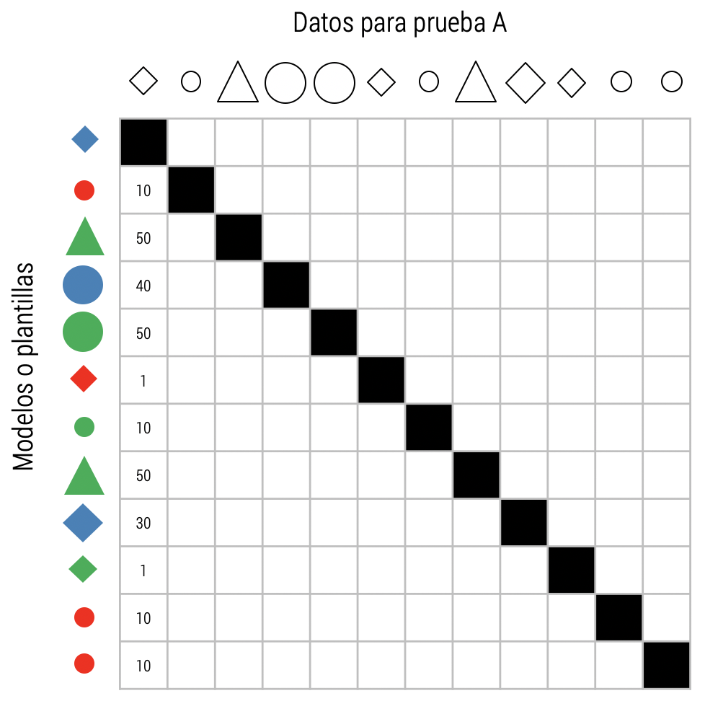
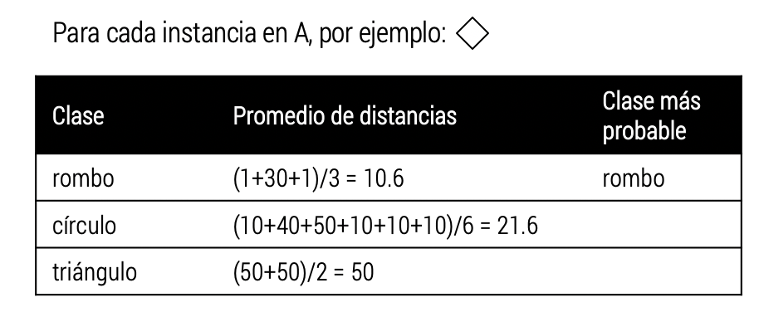
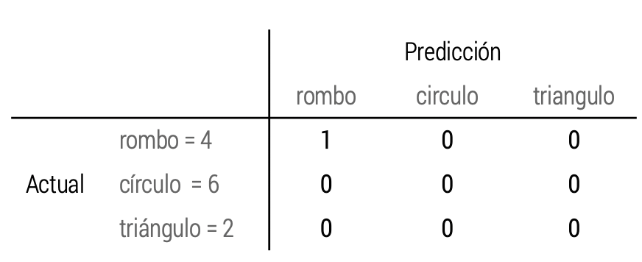
Esquema basado en plantillas (soft)

Slide 35
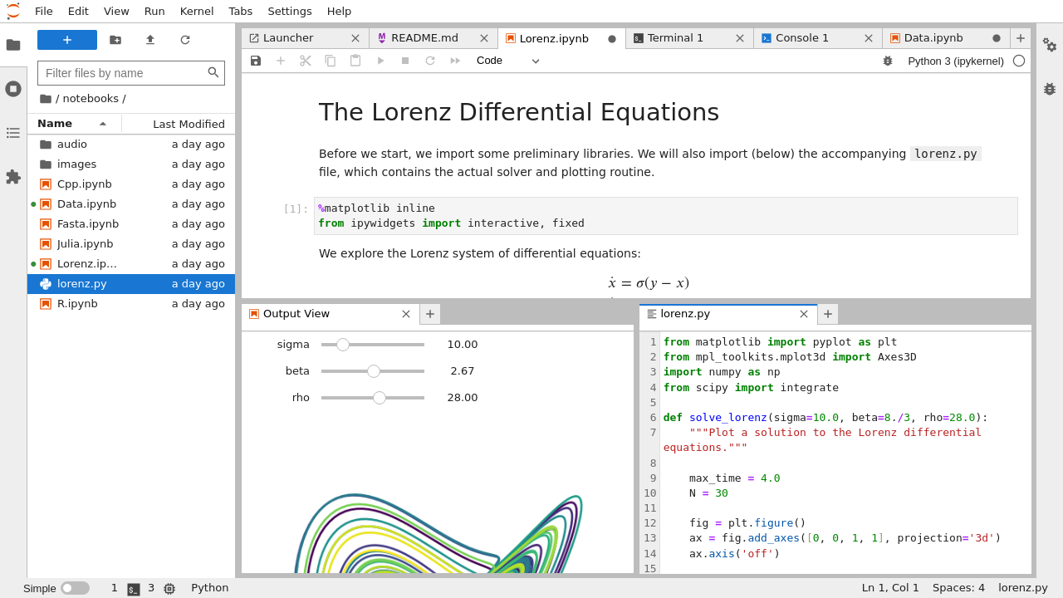
(Go to live notebook)
Notes:
https://github.com/e-alizadeh/data-science-blog/blob/master/notebooks/intro_to_dtw.ipynb
https://www.timeseriesclassification.com/dataset.php

Slide 36
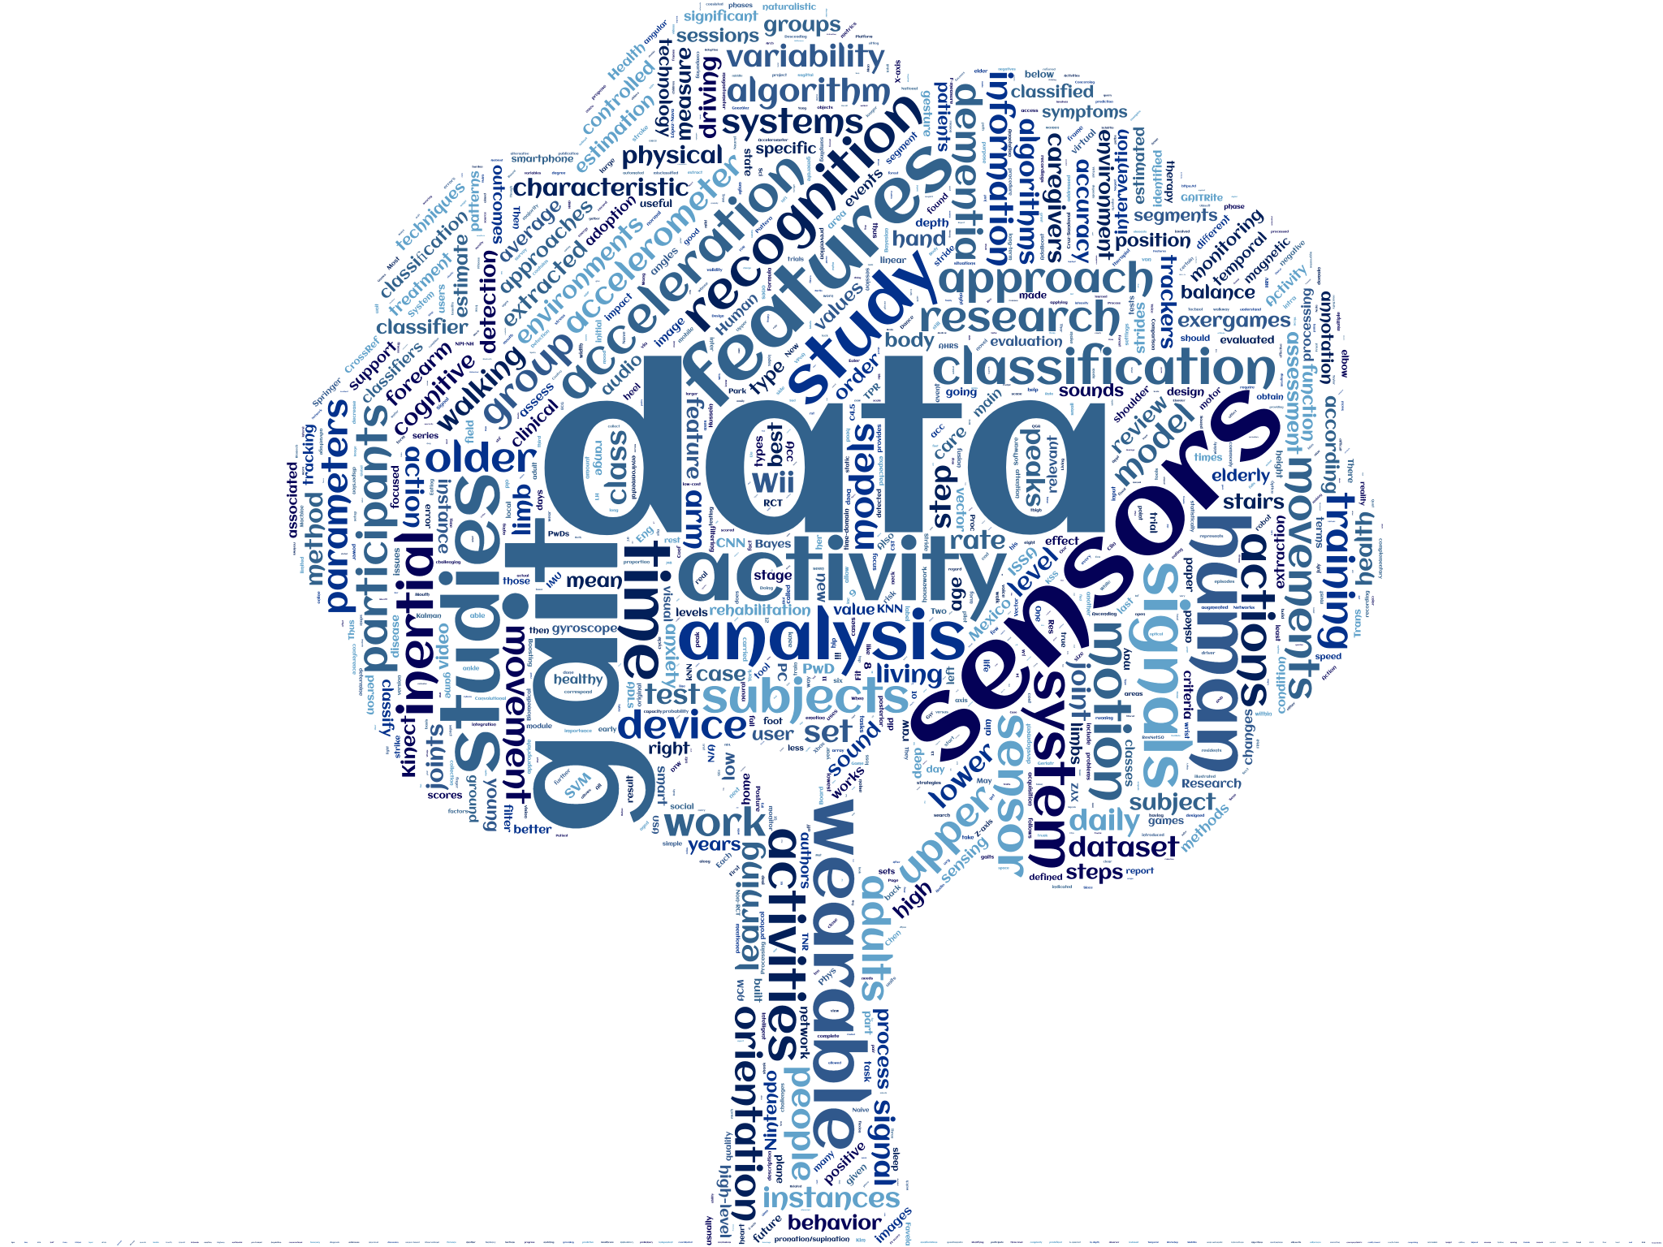



Gracias!
¿Alguna pregunta?
hussein@cicese.mx
https://sites.google.com/view/husseinlopeznava
CREDITS: This presentation was based on a template by Slidesgo, and includes icons by Flaticon.

